Slide 1
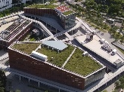
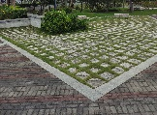
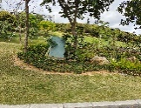
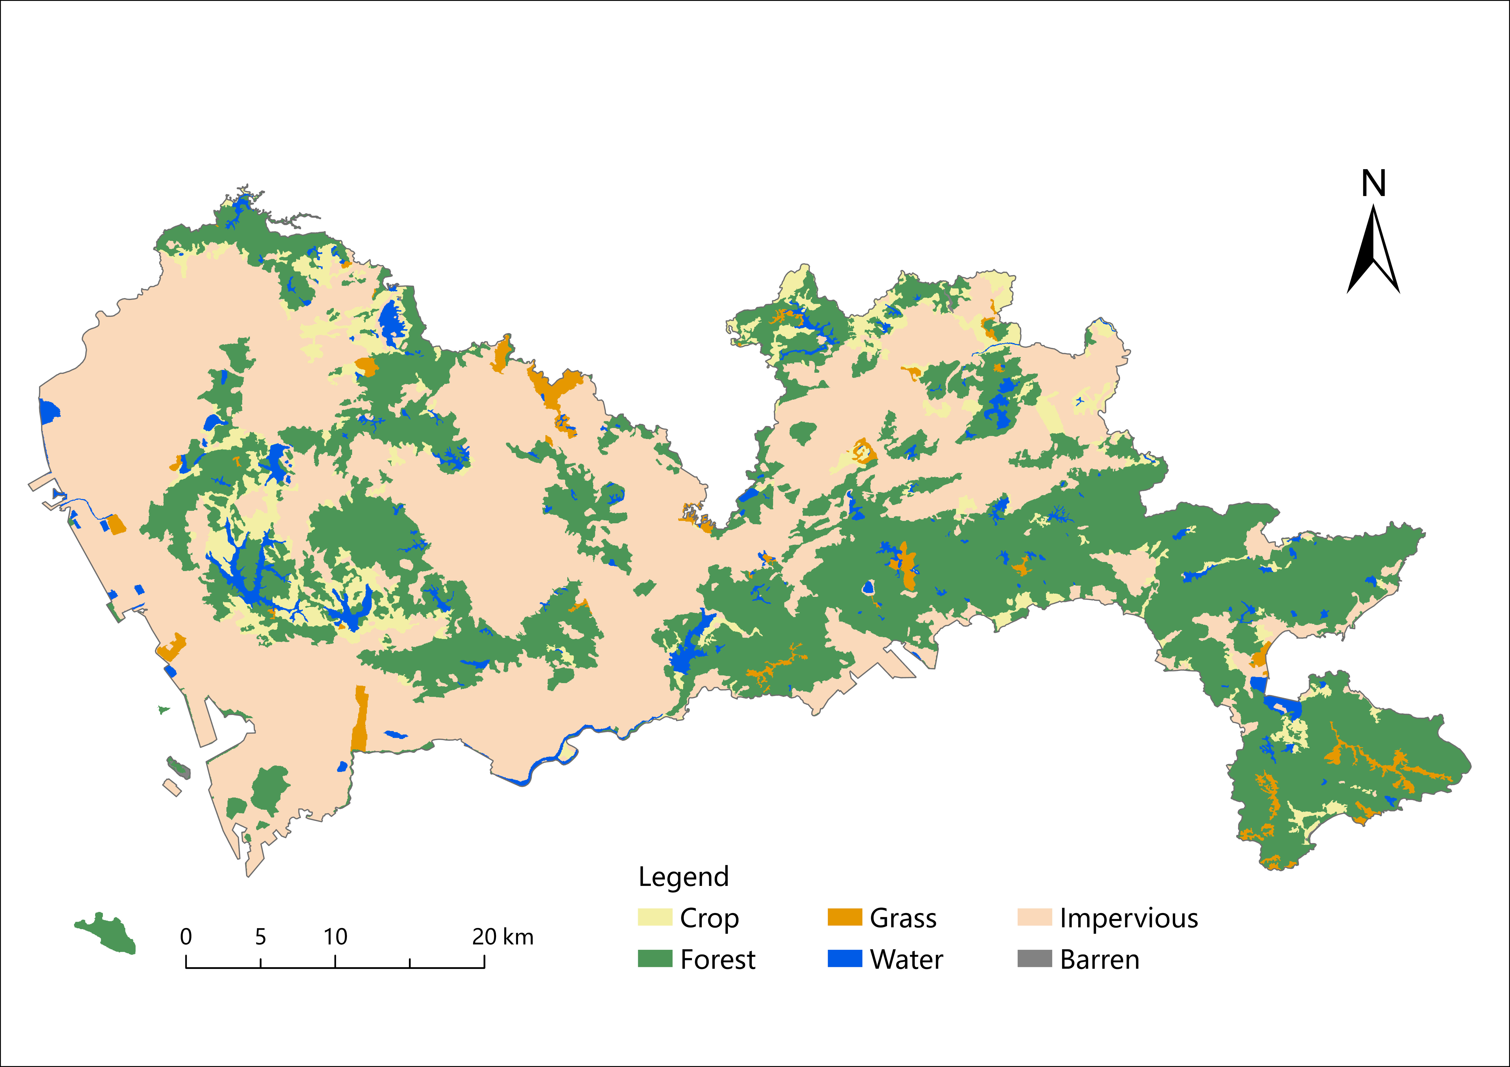
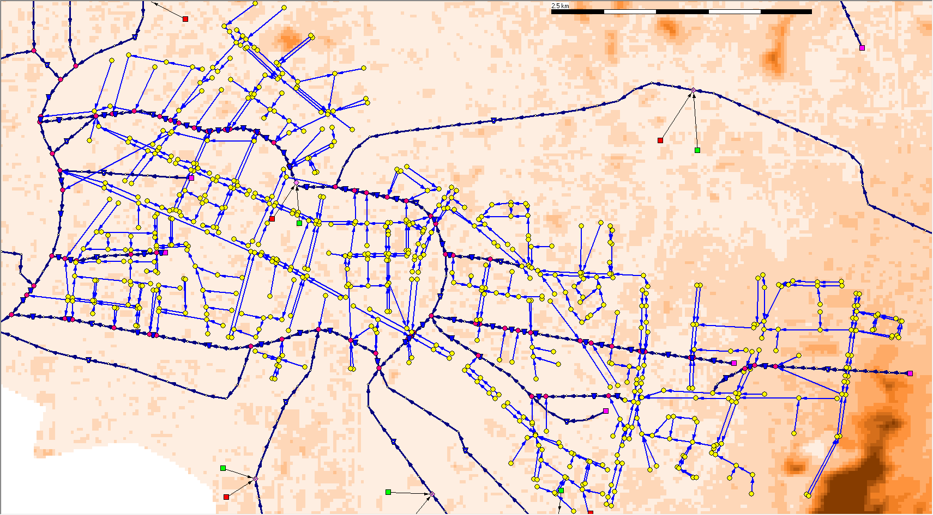
研究方案：内容四
多种海绵措施实测水文数据
高分辨率城市地形数据
城市管网数据
数据
绿色屋顶
透水铺装
雨水花园
方法
灰绿措施工具箱
PCSWMM一二维
水文水动力模型
多目标优化算法
（NSGA-Ⅱ）
海绵措施空间
优化方案筛选
海绵措施
对内涝韧性影响
海绵措施优化对城市
内涝-交通韧性的影响
分析
快速优化配置
可利用设施
提高海绵措施对
内涝韧性效果
解析海绵措施与道路内涝韧性关系
结果
基于海绵措施对城市内涝韧性的多时空维度的调控方案

